Slide 1
L’analisi della varianza
Rappresentazione grafica e calcoli col foglio elettronico
Giovanni Battista Flebus

Slide 2
Per ogni riga (soggetto)…
Si considera il valore osservato
Si calcola la differenza dalla media
Si calcola il suo quadrato
Alla fine…
Si esegue la somma totale dei quadrati
Si divide per i gradi di libertà
Si ottiene la stima della varianza della popolazione

Slide 3
Devianza totale.
Serve per i controlli

Slide 4
Devianza nei gruppi
Devianza fra i gruppi

Slide 8
Il rapporto F
La statistica F è quindi un rapporto fra due varianze, calcolate dividendo la devianza fra i gruppi per la devianza nei gruppi, ognuna divisa per i rispettivi gradi di libertà

Slide 9
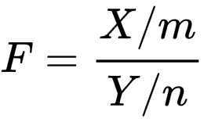
F di Fisher- Snedecor
ove X e Y sono due variabili casuali indipendenti con rispettive distribuzioni chi quadrato con m ed n gradi di libertà

Slide 10
Due usi per il termine gradi di libertà
1 Denominatore per calcolare la varianza della popolazione
2 Conteggio dei parametri per le distribuzioni come il chi quadrato e l’F di Fisher-Snedecor

Slide 11
I gradi di libertà
Ad ognuna delle devianze sono associati i gradi di libertà:
• la devianza totale ha n − 1 gradi di libertà
• la devianza tra gruppi ha k − 1 gradi di libertà
• la devianza entro i gruppi ha n - p gradi di libertà
Dividendo ciascuna devianza per i rispettivi gradi di libertà si ottengono le media dei quadrati, cioè le VARIANZE:
Varianza tra i gruppi
Varianza entro i gruppi

Slide 12
 |  |  |  |  |  |  |  | nei gruppi |  | fra
stud | gruppo | N esami | medie gruppo | medie gruppo | media totale | scarto dalla media totale | quadrato | scarto dal gruppo | quadrato | scarto gruppo dal totale | quadrato
s1 | A | 2 | 4 | 4 | 5,67 | -3,67 | 13,44 | -2 | 4 | -1,67 | 2,78
s2 | A | 4 | 4 | 4 | 5,67 | -1,67 | 2,78 | 0 | 0 | -1,67 | 2,78
s3 | A | 4 | 4 | 4 | 5,67 | -1,67 | 2,78 | 0 | 0 | -1,67 | 2,78
s4 | A | 6 | 4 | 4 | 5,67 | 0,33 | 0,11 | 2 | 4 | -1,67 | 2,78
s5 | B | 4 | 6 | 6 | 5,67 | -1,67 | 2,78 | -2 | 4 | 0,33 | 0,11
s6 | B | 5 | 6 | 6 | 5,67 | -0,67 | 0,44 | -1 | 1 | 0,33 | 0,11
s7 | B | 7 | 6 | 6 | 5,67 | 1,33 | 1,78 | 1 | 1 | 0,33 | 0,11
s8 | B | 8 | 6 | 6 | 5,67 | 2,33 | 5,44 | 2 | 4 | 0,33 | 0,11
s9 | C | 5 | 7 | 7 | 5,67 | -0,67 | 0,44 | -2 | 4 | 1,33 | 1,78
s10 | C | 7 | 7 | 7 | 5,67 | 1,33 | 1,78 | 0 | 0 | 1,33 | 1,78
s11 | C | 8 | 7 | 7 | 5,67 | 2,33 | 5,44 | 1 | 1 | 1,33 | 1,78
s12 | C | 8 | 7 | 7 | 5,67 | 2,33 | 5,44 | 1 | 1 | 1,33 | 1,78
somma |  | 68 | 68 | 68 | 68 | 0,00 | 42,67 | 0 | 24 | 0,00 | 18,67
--------gradi di liberta ------------ |  |  |  |  |  | 11 |  | 9 |  | 2
varianza |  |  |  |  |  |  | 3,88 |  | 2,67 |  | 9,33

Slide 13
Rappresentazione grafica di punteggi, scarti dalla media e devianza

Slide 14
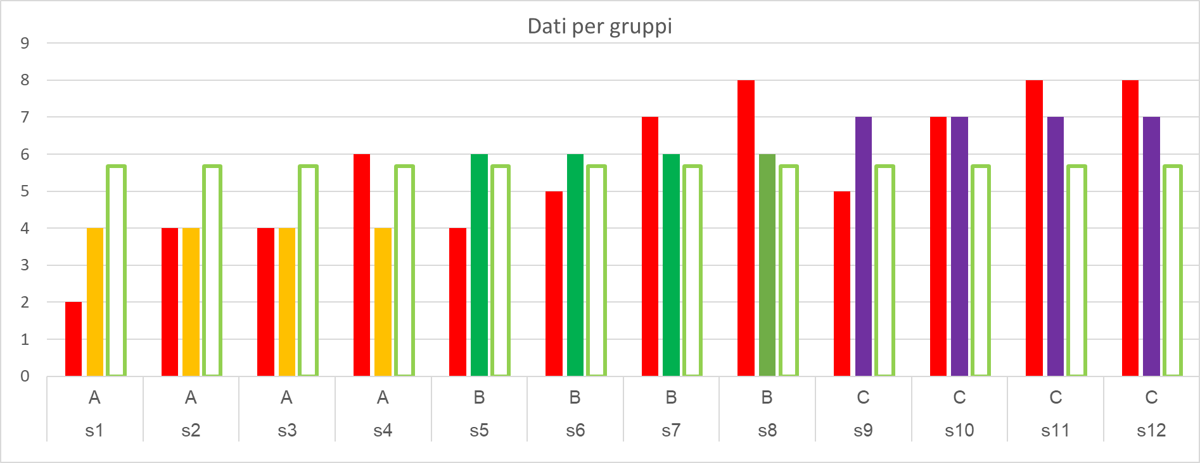
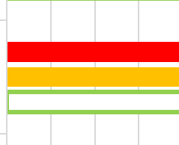
Rosso : osservazione per individuo
Giallo o verde o viola: media del gruppo
Bianco bordato di verde: media totale

Slide 15
Grafico degli scarti da tre medie

Slide 16
Per ogni osservazione, lo scarto dalla media totale è uguale alla somma degli altri due
- 3,67 = (- 2) + (-1,67)

Slide 17
Torniamo al grafico precedente
Esaminiamo il primo studente, che ha un
Numero di esami pari a 2
La media del suo gruppo è 4
La media dell’intero campione è pari a 5,67

Slide 18


Slide 19
Tre tipi di distanze

Slide 20
La prima osservazione è pari a 2, dista 3,67 dalla media totale;
il quadrato della distanza contribuisce al calcolo della devianza totale

Slide 21
La prima osservazione è pari a 2, dista 2 dalla media del suo gruppo;
il quadrato della distanza contribuisce al calcolo della devianza entro i gruppi o devianza di errore

Slide 22
La prima osservazione ha un gruppo la cui media è 4;
il quadrato della distanza contribuisce al calcolo della devianza fra i gruppi

Slide 23
All’interno di ciascun gruppo,
i quadrati ocra (devianza fra i gruppi) sono tutti uguali

Slide 24
Concludendo…
Se le k medie sono simili, la variabilità fra i k gruppi è bassa, la varianza della popolazione è stimata in modo corretto, (tenuto conto della variabilità stocastica), il rapporto F è vicino all’unità e si conclude con l’accettazione di H0.
Se c’è molta variabilità fra i k gruppi, la variabilità fra i gruppi è elevata, la varianza della popolazione è sovrastimata, il rapporto F è molto più grande dell’unità, il test statistico di F dà valori di probabilità molto bassi
Se la probabilità di ottenere il valore F calcolato è molto bassa, si conclude con il rifiuto dell’ipotesi di nullità di differenze, per accettare l’ipotesi alternativa: almeno un gruppo proviene da una popolazione diversa, ossia con medie diverse

Slide 25
ANOVA per due gruppi?
Il test dell’ANOVA dà gli stessi risultati della t di Student: infatti il rapporto F è il quadrato della t.

